Slide 1

DAW
mihaela.tudor@softbinator.com

Slide 2
LINQ
Cate ceva despre LINQ = Language Integrated Query Practic, este o sintaxa de query in limbajul de C#.
Query = cerere (in general, de la o colectie, fie ea din baza de date sau din memorie)

Slide 3
LINQ
SQL Queries: SELECT FirstName FROM Persons WHERE IsDeleted = 0;
LINQ Queries: (Method syntax) var persons = db.Persons .Where(x => x.IsDeleted = 0) .Select(x => x.FirstName);

Slide 4
LINQ
In mare, sintaxa de LINQ este una naturala. De exemplu, in SQL desi operatia de SELECT este prima scrisa, ea este ultima executata. In LINQ operatiile se intampla fix in ordinea in care sunt scrise metodele, asa ca nu mai e nevoie sa incepem cu sfarsitul.

Slide 5
LINQ
In C# / .NET, o sa folosim LINQ (method syntax, cea folosita pe metode: Where(), Select(), etc; mai exista si query syntax, dar nu prea mai este folosita) pentru orice fel de cerere. Nu o sa scriem cod de SQL pentru a lua date din baza de date, pentru ca vom accesa prin LINQ Queries.

Slide 6
LINQ
Ca sa ne obisnuim cu sintaxa putin, sa vedem 2-3 exemple: Avem urmatoarea lista:
string[] words = { "hello", "wonderful", "LINQ", "beautiful", "world", "web" };

Slide 7
LINQ
Cum facem sa luam cuvintele cu cel putin 5 litere? pai luam words-urile unde Lungimea <= 5:
var shortWords = words.Where(x => x.Length <= 5);

Slide 8
LINQ
Cum facem daca vrem sa luam doar prima litera a lor? pai selectam prima litera (x[0])
var firstLetters = words.Where(x => x.Length <= 5) .Select(x => x[0]);

Slide 9
LINQ
In firstLetters, in momentul asta, avem de doua ori litera w (din world si web). Cum facem daca vrem sa luam lierele distincte? pai le selectam Distinct
var distinctLetters = words.Where(x => x.Length <= 5) .Select(x => x[0]).Distinct();

Slide 10
LINQ
Dupa cum putem vedea din Where si Select, metodele din LINQ primesc un predicat: x => x[0]; <- traducere: avem x si din asta rezulta prima litera din x (string => char) x => x.Length <= 5; <- traducere: avem x si din asta rezulta daca x are lungimea <= 5 (string => bool); Where-ul primeste un bool care ii zice daca entry-ul respectiv trebuie este returnat.

Slide 11
Now, let’s do some exercises. :)
Avem clasele: Author (id, name) Book (id, title, authorId) Pentru care facem cate o lista locala in Main si facem niste date mockuite.

Slide 12
Now, let’s do some exercises. :)
1) Cate carti a scris fiecare autor? (aici vom folosi .GroupBy) 2) Afisati detaliile despre fiecare Carte (Id, Title, AuthorName) (metoda .Join)
3) Sortati random Cartile. (OrderBy)

Slide 13
Rezolvari:
1) var grouped = Books.GroupBy(x => x.AuthorId); grouped.ToList().ForEach(x => Console.WriteLine($"Autorul {x.Key} a scris {x.Count()} carti"));

Slide 14
Rezolvari:
Aici tot ce de facut este sa apelam metoda GroupBy, transmitandu-i field-ul dupa care vrem sa grupam (in cazul nostru, AuthorId). Rezultatul metodei GroupBy este o lista de elemente grupate (Grouping). Acest Grouping nu este mai mult decat o lista cu o proprietate in plus (cea de Key).

Slide 15
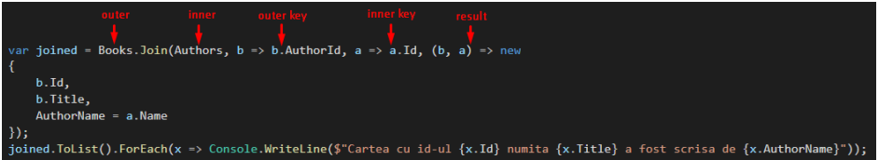
Rezolvari:
2)

Slide 16
Rezolvari:
2) Practic, se traduce in SQL:
SELECT b.Id, b.Title, a.Name as AuthorName FROM Books b INNER JOIN Author a ON b.AuthorId = a.Id;
outer JOIN inner ON outerKey = innerKey

Slide 17
Rezolvari:
Result este putin mai special:
(b, a) => new { b.Id, b.Title, AuthorName = a.Name }
Se traduce: din b si a (ordinea este outer, inner; b si a sunt denumirile date local, nu sunt vazute in afara predicatului) rezulta un nou obiect (in cazul nostru, un obiect anonym – nu are un anumit tip creat).

Slide 18

Rezolvari:
3)

Slide 19
Rezolvari:
3) Este o metoda putin mai ciudata, but it’s working. Se bazeaza pe cat cate de aleatory pare un obiect de tipul Guid (ex: e9c9e9c8 - 602c - 42d7 - 8ec8 - 2beb129a2aac / 02d8b4ee-a019-4ad8-a923-8fdf6f44221d). Ideea e cam asa: fiecarui x i se atribuie un nou Guid, pe care il foloseste in compararea pentru ordonare.

Slide 20
.Net
Entity Framework - este un ORM (object-relation mapper) ce leaga obiectele din codul de .NET de obiectele din baza de date. Cu alte cuvinte, el permite dezvoltatorilor de aplicatii sa controleze datele din baza de date prin intermediul codului scris

Slide 21
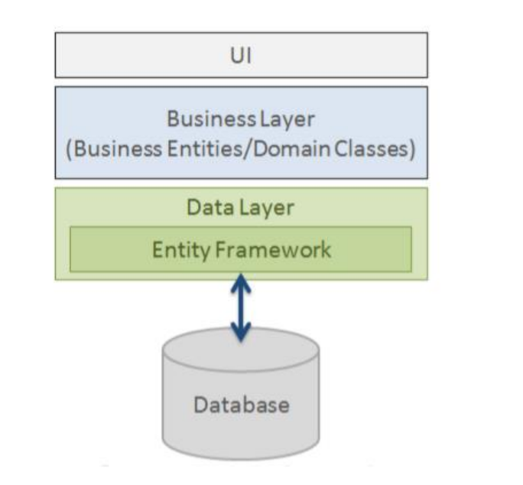
.Net

Slide 22
.Net
Dupa cum se vede în figura de mai sus, entity framework functioneaza creand un layer în plus între clasele scrise în cod si baza de date. El se ocupa cu convertirea obiectelor de la un layer la celalalt. .Net vine cu 2 posibile abordari: code-first si database-first.

Slide 23
.Net
Cea mai populara viziune este prima, cea bazata pe cod. Astfel, framework-ul creeaza baza de date, tabelele si relatiile dintre ele pe baza codului scris dinainte; de aici denumirea: code-first = mai întâi cod; acelasi principiu de denumire este si la database-first = mai întâi baza de date: este creata la început baza de date, iar modelele si contextul din cod sunt generate de catre framework pe baza a ce este deja scris.

Slide 24
.Net
Pentru a respecta conventiile de modularizare a .NET, el vine, impartit sub forma de pachete care trebuiesc instalate prin NuGet Package Manager.

Slide 25
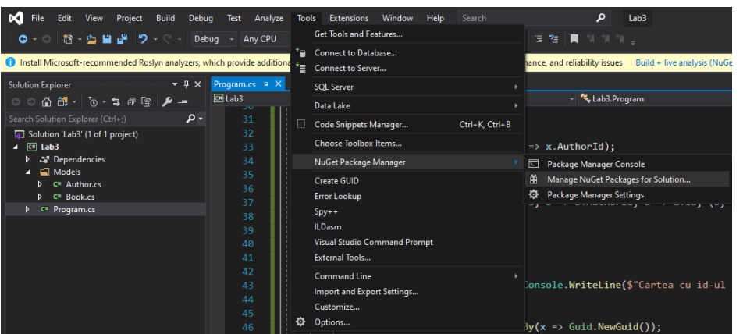
.Net

Slide 26
.Net
Pentru a instala Entity Framework, o sa fie nevoie sa instalam 4 pachete prin interfata de NuGet:
EntityFrameworkCore, care este ORM-ul in sine
EntityFrameworkCore.Relational
EntityFrameworkCore.SqlServer, care este provider-ul spre SqlServer (baza de date pe care o vom folosi)
EntityFrameworkCore.Tools, care contine comenzile de rulare petru consola.

Slide 27
.Net
Toate 4 pot fi cautate si instalate din interfata de mai sus, tab-ul de Browse. (Selectezi pachetul droit si apesi install, is that simple) Primul pas in utilizarea EF-ului este acela de a crea a clasa de tip context. Aceasta este cea mai importanta piesa, intrucat poate fi vazuta ca o sesiune a bazei de date de lucru. Este, pracitc, o oglinda a acesteia, din cod.

Slide 28
.Net
Ea nu este mai mult decat o clasa normala, ce mosteneste clasa DbContext pe care ne-o furnizeaza EF-ul. Aici vom specifica set-urile de date, corespondente cu tabele din baza de date, sub forma unor liste DbSet. DbContext este, astfel, clasa care leaga modelele de EF pentru a putea fi transpuse in baza de date. De asemenea, in clasa DbContext vom avea si metoda ce configureaza Contextul, OnConfiguring, in care vom specifica ConnectionString-ul spre baza de date pe care o vom folosi.

Slide 29
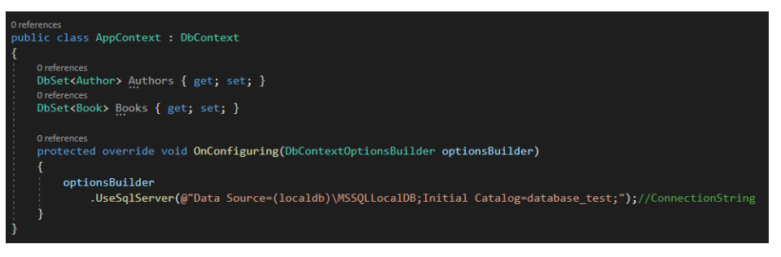
.Net

Slide 30
.Net
Dupa ce avem clasa Context cu tot ce ne intereseaza, trebuie sa comunicam framework-ului sa updateze baza de date in functie de ce am scris. Modul de comunicare a EF-ului este de a migra codul; el creeaza o migratie noua de fiecare data cand ii cerem, migratie in care adauga toate schimbarile aferente claselor gasite in DbContext. Prin urmare, va trebui sa il instruim in a crea o noua migrare. Tot ce trebuie sa facem e sa deschidem Package Manager Console (Tools -> NuGet Package Manager -> Package Manager Console) si sa rulam comanda: ➢ Add-Migration InitialCreate

Slide 31
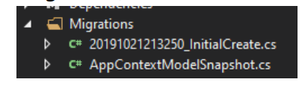
.Net
Dupa ce comanda va fi executata, vom vedea ca a fost creat un nou folder “Migrations”, ce contine doua fisiere:

Slide 32
.Net
Primul este fisierul cu modificarile (denumit cu numele migrarii pe care l-am dat noi la creare, caruia i-a fost adaugat si un id bazat pe DateTime-ul curent. Id-ul este folosit in baza de date, intrucat, pentru a tine minte ce migrari au fost rulate pe baza respectiva, EF-ul isi creaza un tabel aditional, numit “__MigrationHistory” unde stocheaza id-urile migratiilor rulate; astfel, el stie sa aplice doar migratiile noi.

Slide 33
.Net
Al doilea fisier, ModelSnapshot, este modalitatea framework-ului de a sti cum arata baza de date la ultima migrare. Practic, este o copie in functie de care, la adaugarea unei noi migratii isi da seama care sunt modificarile fata de starea precedenta.

Slide 34
.Net
Acum, avem migrarile create, dar trebuie sa instruim framework-ul in a aplica aceste migratii peste baza de date. Pentru asta avem alta comanda:
➢ Update-Database

Slide 35
.Net
Astfel, Framework-ul o sa ia migrarile pe care nu le gaseste deja in tabelul de care am zis mai devreme, traduce migrarea in cod SQL (prin intermediul provider-ului de SqlServer pe care l-am instalat mai devreme).

Slide 36
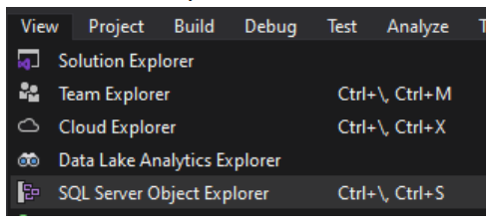
.Net
Pentru a verifica ca aceste schimbari intr-adevar s-au realizat, putem merge la View -> Sql Server Object Explorer, sau, recomandarea mea: prin SSMS (instalat din tutorialul de mai jos).

Slide 37
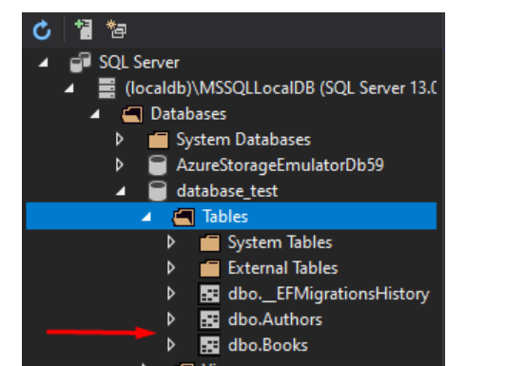
.Net
Aici putem vedea exact baza de date. Daca totul a mers bine, aici ar trebui sa vedem modificarile pe care le-am facut in cod.

Slide 38
.Net
Pentru a instala SqlServer, necesar pentru a putea avea baza de date, cel mai bine ar fi sa mergem pe urmele tutorialului:
https://intellipaat.com/blog/tutorial/sql-tutorial/install-sql-server/

Slide 39
Relatii
Ca sa vorbim putin si de relatii (deoarece folosim baze de date relationale): Avem cele 3 relatii cunoscute de la baze de date: One-To-One, One-To-Many si Many-To-Many; Rezolvarea este prin compunerea de clase.

Slide 40
Relatii
One-To-One
E destul de basic: trebuie doar sa ii zicem ca clasa X are o proprietate de tipul clasei Y, si invers; un exemplu pentru un One-to-One va fi acesta: Avem 2 entitati: Student si StudentAddress (adresa studentului respectiv)

Slide 41
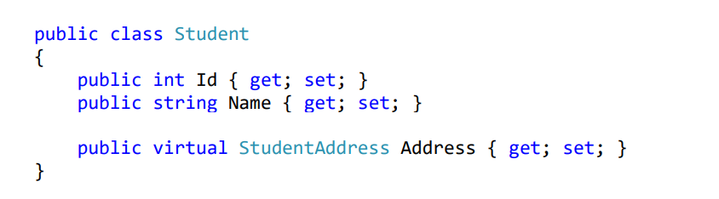
Relatii

Slide 42
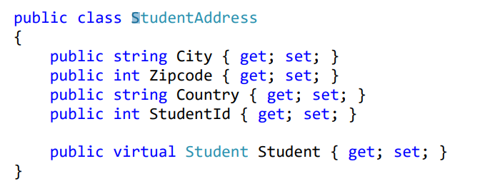
Relatii

Slide 43
Relatii
One-To-Many
Singura diferenta fata de 1:1 este ca una din clase va avea o lista de obiecte de tipul celeilalte clase; o sa schimbam putin clasele din exemplu:

Slide 44
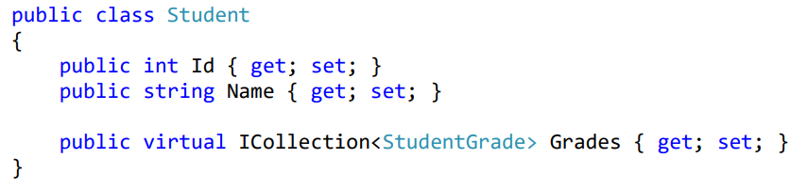
Relatii

Slide 45
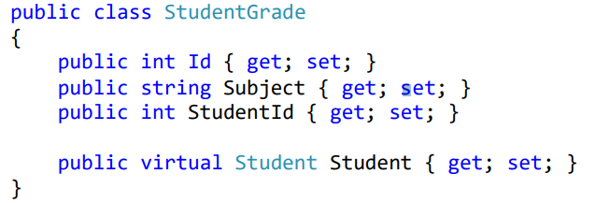
Relatii

Slide 46
Relatii
Many-To-Many
Aici nu cred ca voi mai scrie un exemplu; este fix rezolvarea din SQL de la baze de date: luam relatia M:M si o impartim in 2 relatii de tipul 1:M.
Hai totusi un exemplu, fara cod: User si Roles… un user poate avea mai multe roluri, iar mai multi useri pot avea acelasi rol; Rezolvarea este adaugarea clasei UserRoles (UserId, RoleId), iar User si Role vor avea un ICollection.

Slide 47

Relatii
In exemplele de mai sus, datorita denumirilor, EF-ul va sti sa identifice relatiile si detaliile despre fiecare; aditional, pentru a specifica chestii precum un ForeignKey mai explicit (ex: in loc de AddressId s-ar chema “NewAddress” – EF-ul nu va identifica acela ca FK, va trebui sa-I specificam noi), putem folosi DataAnnotations. Sunt “notite” pe care le punem deasupra unei proprietati pentru a specifica restrictii asupra lor:

Slide 48
Relatii
Acestea sunt, insa limitate: Key, Required, MaxLength, MinLength, ForeignKey, DatabaseGenerated, NotMapped. Pe un proiectel simplu, merge folosit doar DataAnnotations, dar pe ceva mai complex, vom avea nevoie de putin mai multa customizare.

Slide 49
FluentAPI
Este o configurare mai avansata a traducerii codului dintre C# si baza de date. Pentru a folosi, in Context-ul nostru, va trebui sa-i facem override metodei OnModelCreating. Astfel, ar arata cam asa:

Slide 50
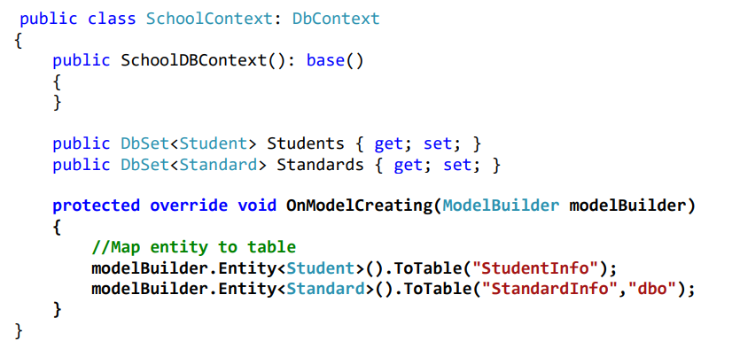
FluentAPI

Slide 51
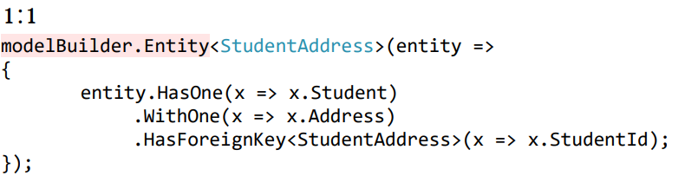
FluentAPI
Configurarea relatiilor prin FluentAPI ar arata asa:

Slide 52
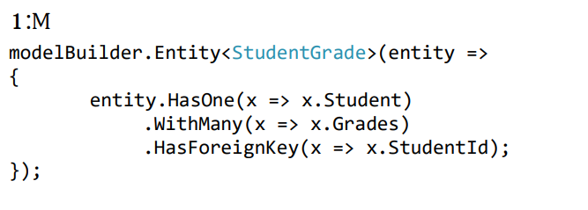
FluentAPI

Slide 53
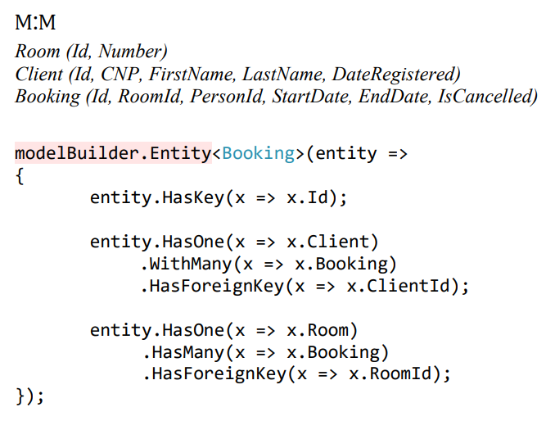
FluentAPI

